Slide 1
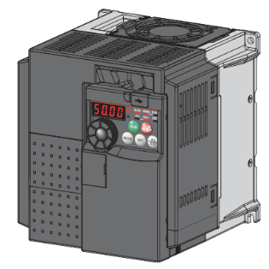
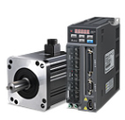
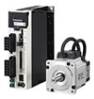
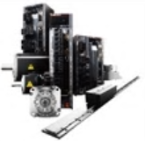
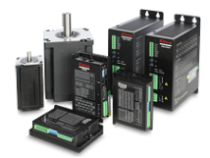
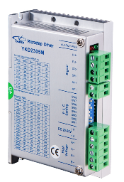
精品资源共享课程
变频、伺服、步进应用实践教程
电气传动和变频器概述

Slide 2
电气传动和变频器概述
电气传动概念
1
内容
2
变频器概述

Slide 3
电气传动概念
变频器认知
一个电气传动系统由电动机、电源装置和控制装置三部分组成，他们各自有多种设备或线路可供选用。

Slide 4
电气传动概念
变频器认知
1.电气传动技术定义
电气传动技术是指用电动机把电能转换成机械能，带动各种类型的生产机械、交通车辆以及生活中需要运动物品的技术；是通过合理使用电动机实现生产过程机械设备电气化及其自动控制的电气设备及系统的技术总称。
例如:《电机与控制》类课程中电机分类？

Slide 5
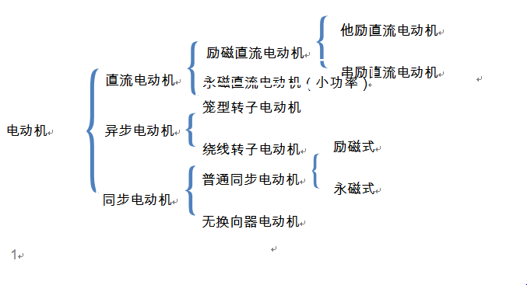
电气传动概念
变频器认知

Slide 6
电气传动系统
电气传动概念
变频器认知
以交流（直流）电动机为动力拖动各种生产机械的系统我们称之为交流（直流）电气传动系统，也称交流（直流）电气拖动系统。
交流电源
输入
中间传动机构
终端机械
直流输出
直流
调速
装置
直流
电机
交流输出
皮带轮、齿轮箱等
风机、泵等
交流
调速
装置
交流
电机
执行机构
变频器

Slide 7
电气传动概念
变频器认知
交（直）流电气传动系统的特点
直流电气传动系统特点：
控制对象：直流电动机
控制原理简单，一种调速方式
性能优良，对硬件要求不高
电机有换向电刷（换向火化）
电机设计功率受限
电机易损坏，不适应恶劣现场
需定期维护
交流电气传动系统特点：
控制对象：交流电动机
控制原理复杂，有多种调速方式
性能较差，对硬件要求较高
电机无电刷，无换向火花问题
电机功率设计不受限
电机不易损坏，适应恶劣现场
基本免维护

Slide 8
电气传动概念
变频器认知
2.电气传动自动化技术概念
电气传动自动化技术以生产机械的驱动装置—电动机为自动控制对象、以微电子装置为核心、以电力电子装置为执行机构，在自动控制理论的指导下，组成电气传动控制系统，控制电动机的转速按给定的规律进行自动调节，使之既满足生产工艺的最佳要求，又具有提高效率、降低能耗、提高产品质量、降低劳动强度的最佳效果。

Slide 9
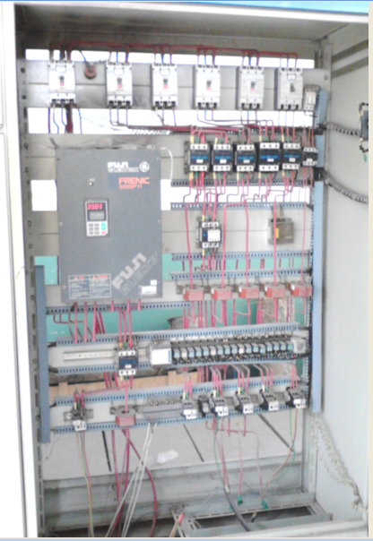
1.概念引入
变频器概述
变频器认知
三相交流电网 3 AC, 400V, 50 Hz
0～50Hz可调
异步电动机
开关或接触器
变频器
转速可调
山工职科技楼变频器恒压供水控制箱

Slide 10
2.概念
变频器概述
变频器认知
变频器（Variable-frequency Drive，VFD）是应用变频技术与微电子技术，通过改变电机工作电源频率方式来控制交流电动机的电力控制设备。

Slide 11
3.变频器的应用
变频器概述
变频器认知
序号 | 意义 | 有代表意义的行业或设备
1 | 节能 | 风机、水泵、注塑机
2 | 提高产品质量 | 机床、印刷、包装等生产线
3 | 改善工作环境 | 电梯、中央空调

Slide 12
变频器概述
变频器认知
电气传动自动化技术广泛应用于国防、能源、交通、冶金、化工、港口和机床等各个领域。纵观各国近代工业发展史，放眼现代工业发展的新潮流，人们越来越认识到电气传动自动化技术是现代化国家的一个重要技术基础。可以这样说：大至一个国家，小至一个工厂，它所具有的电气传动自动化技术水平可以直接反映其现代化的水平。

Slide 13
谢谢大家！

